Slide 1
CHÀO MỪNG CÁC EM ĐẾN VỚI TIẾT HỌC HÔM NAY
Khoa học tự nhiên 6

Slide 2
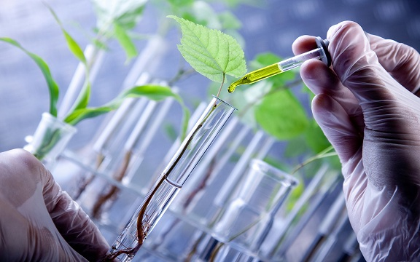
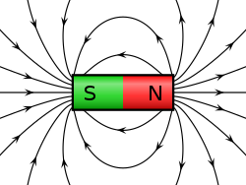
CHƯƠNG MỞ ĐẦU

Slide 3
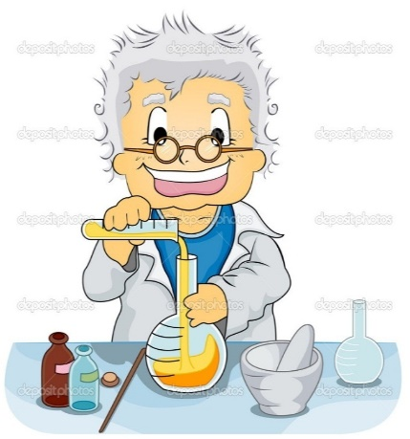
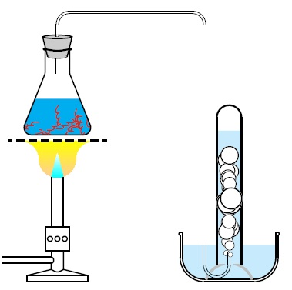
Bài 1: GIỚI THIỆU VỀ KHOA HỌC TỰ NHIÊN
Chương: Mở đầu

Slide 4
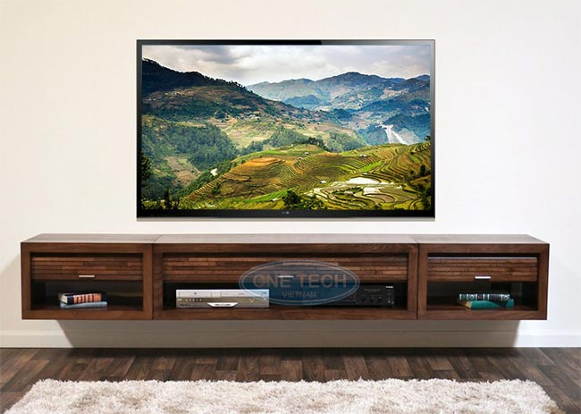
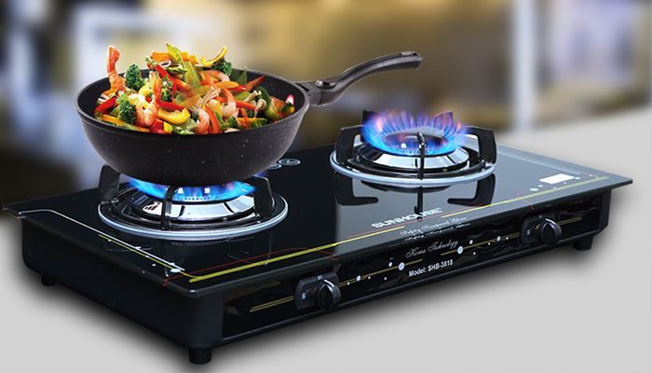
Nếu không có những
phát minh này thì
cuộc sống của con người
sẽ như thế nào?
Em hãy nêu tên các phát minh khoa học và công nghệ được ứng dụng vào các đồ dùng hằng ngày ở trên hình trên.

Slide 5
Khi khoa học và công nghệ còn chưa phát triển và phát triển
Một số phương tiện mà con người sử dụng trước và sau khi khoa học công nghệ được phát triển

Slide 6
KHÁI NIỆM
KHOA HỌC TỰ NHIÊN
MỤC TIÊU
VAI TRÒ CỦA KHOA HỌC TỰ NHIÊN TRONG CUỘC SỐNG
VẬN DỤNG

Slide 7
1. KHOA HỌC TỰ NHIÊN
THẢO LUẬN
Hoạt động nào trong các hình từ 1.1 đến 1.6 là hoạt động nghiên cứu khoa học?

Slide 8
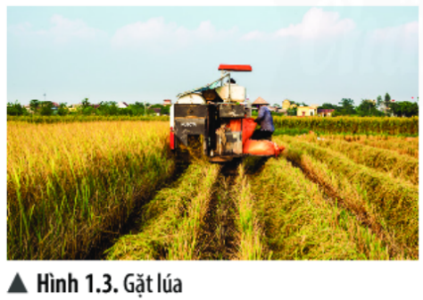
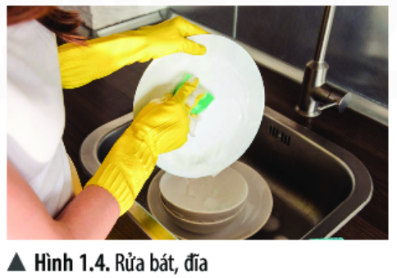
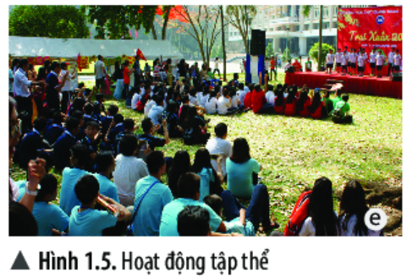
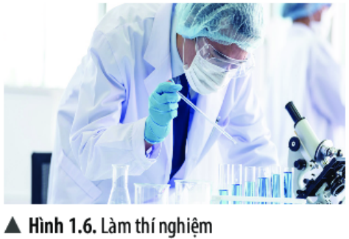
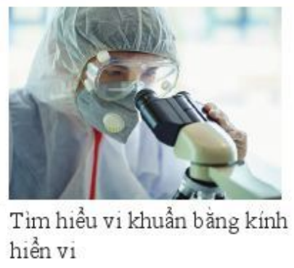
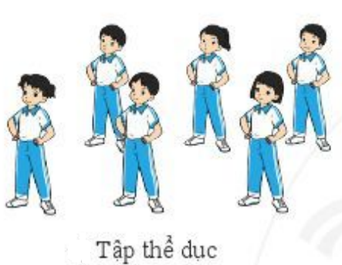
1. KHOA HỌC TỰ NHIÊN
Quan sát các hình sau

Slide 9
1. KHOA HỌC TỰ NHIÊN
Tìm hiểu khái niệm Khoa học tự nhiên
PHIẾU HỌC TẬP SỐ 1
Hoạt động | Hoạt động trong cuộc sống | Hoạt động nghiên cứu khoa học
Hình 1.1 Thả diều
Hình 1.2 Lấy mẫu nước nghiên cứu
Hình 1.3 Gặt lúa
Hình 1.4 Rửa bát, đĩa
Hình 1.5 Hoạt động tập thể
Hình 1.6 Làm thí nghiệm
Hình 1.7 Tập thể dục
Hình 1.8 Lai tạo giống cây trồng
Hình 1.9 Tìm hiểu vi khuẩn bằng kính hiển vi

Slide 10
Khái niệm Khoa học tự nhiên?
- Khoa học tự nhiên là ngành khoa học nghiên về các sự vật, hiện tượng, quy luật tự nhiên, những ảnh hưởng của chúng đến cuộc sống con nười và môi trường

Slide 11
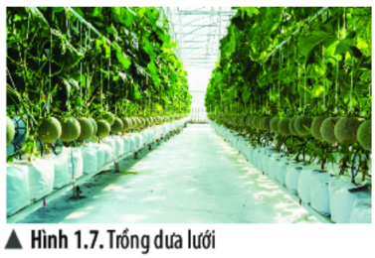
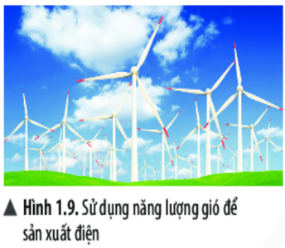
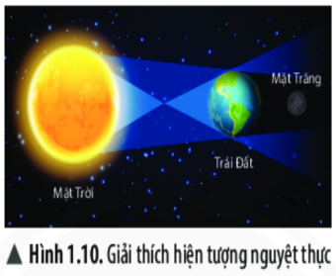
2. VAI TRÒ CỦA KHOA HỌC TỰ NHIÊN TRONG CUỘC SỐNG
THẢO LUẬN
Hãy cho biết vai trò của khoa học tự nhiên được thể hiện trong các hình từ 1.7 đến 1.10.

Slide 12
2. VAI TRÒ CỦA KHOA HỌC TỰ NHIÊN TRONG CUỘC SỐNG

Slide 13
2. VAI TRÒ CỦA KHOA HỌC TỰ NHIÊN TRONG CUỘC SỐNG
Khoa học tự nhiên có vai trò quan trọng trong:
- Hoạt động nghiên cứu khoa học
- Nâng cao nhân thức của con người về thế giới tự nhiên.
- Ứng dụng công nghệ vào cuộc sống, sản xuất, kinh doanh.
- Chăm sóc sức khỏe con người.
- Bảo vệ môi trường và phát triển bền vững.

Slide 14
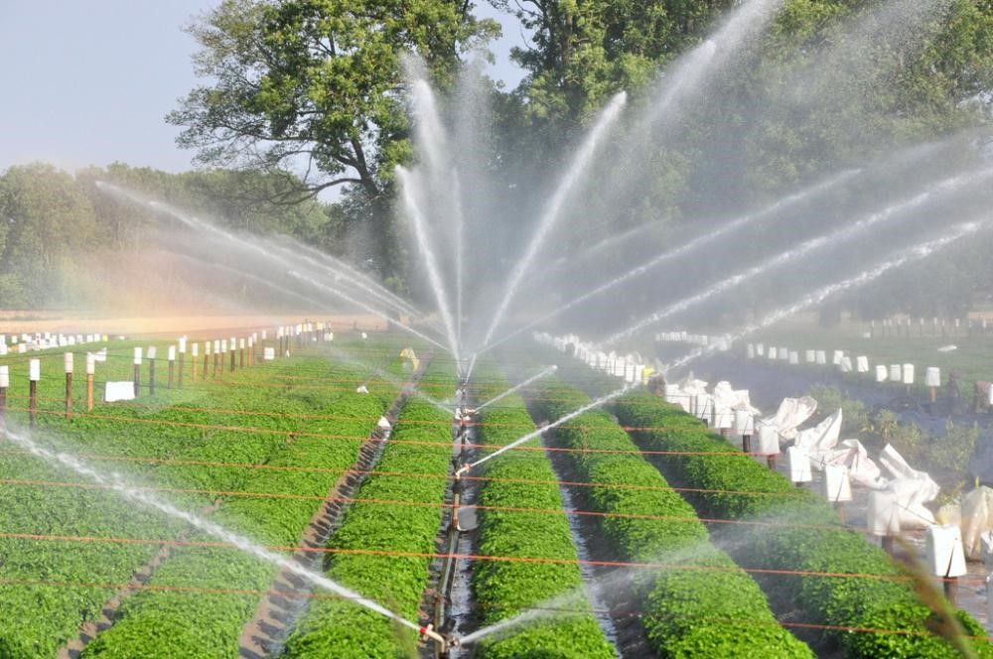
Hệ thống tưới nước tự động
Hãy cho biết vai trò nào của khoa học tự nhiên trong hoạt động sau?
Sẽ giúp bà con nông dân giảm sức lao động
Giảm nguồn nước tưới
Tăng năng suất cây trổng
Kĩ thuật này bắt nguồn từ việc hiểu biết để chuyển đổi khoa học tự nhiên thành công nghệ, nhằm ứng dụng trong sản xuất và kinh doanh.
Hệ thống tưới nước tự động được bà con nông dân
lắp đặt để tưới tiêu quy mô lớn.

Slide 15
Lợi ích và tác hại của các ứng dụng khoa học tự nhiên

Slide 16
Em có biết?
Nhờ những thành tựu to lớn của khoa học và công nghệ mà trong thời gian qua, con người đã có những bước tiến lớn trên con đường chinh phục vũ trụ. Sau đây là một số mốc thời gian về chinh phục vũ trụ của con người:
1. Năm 1957, nước Nga (Liên Xô cũ) phóng thành công vệ tinh nhân tạo đầu tiên của Trái Đất Spút-nhích (Sputnik), mở đầu cho thời kì chinh phục vũ trụ của con người.
2. Năm 1961, Ga-ga-rin (Gagarin), người Nga, phi công vũ trụ đầu tiên của loài người bay vòng quanh Trái Đất trên tàu vũ trụ Vô-xtốc (Vostok) 1 (Phương Đông 1).
3. Năm 1969, Am-xtrong (Armstrong), người Mĩ, là người đầu tiên đặt chân lên Mặt Trăng.
4. Năm 1980, Phạm Tuân là người Châu Á đầu tiên bay vào vũ trụ trên tàu Xô i-uýt (Soyuz) 37 (Liên Hợp 37) trong 8 ngày.

Slide 17
BÀI TẬP CỦNG CỐ

Slide 18
Hoạt động nào sau đây là hoạt động nghiên cứu khoa học
Câu 1
Trồng hoa với quy mô lớn trong nhà kính
A
Nghiên cứu vaccine phòng chống virus corona trong phòng thí nghiệm
b
Sản xuất muối ăn từ nước biển bằng phương pháp phơi cát
c
Vận hành nhà mấy thủy điện để sản xuất điện
D
Hết giờ
0
5
1
3
4
6
7
8
2
10
9

Slide 19
Hoạt động nào sau đây KHÔNG phải là
hoạt động nghiên cứu khoa học
Câu 2
Sản xuất phân bón
A
Làm thí nghiệm điều chế chất mới
b
Lấy mẫu đất để trồng cây
c
Theo dõi nuôi cấy mô cây trồng trong PTN
D
Hết giờ
0
5
1
3
4
6
7
8
2
10
9

